Slide 1

第5章 数据采集与预处理
大数据项目组
2018年7月

Slide 2
流数据采集工具Flume
目录
数据传输工具Sqoop
数据接入工具Kafka

Slide 3
流数据采集工具Flume
数据流 ：数据流通常被视为一个随时间延续而无限增长的动态数据集合，是一组顺序、大量、快速、连续到达的数据序列。通过对流数据处理，可以进行卫星云图监测、股市走向分析、网络攻击判断、传感器实时信号分析。
Apache Flume是一种分布式、具有高可靠和高可用性的数据采集系统，可从多个不同类型、不同来源的数据流汇集到集中式数据存储系统中。

Slide 4
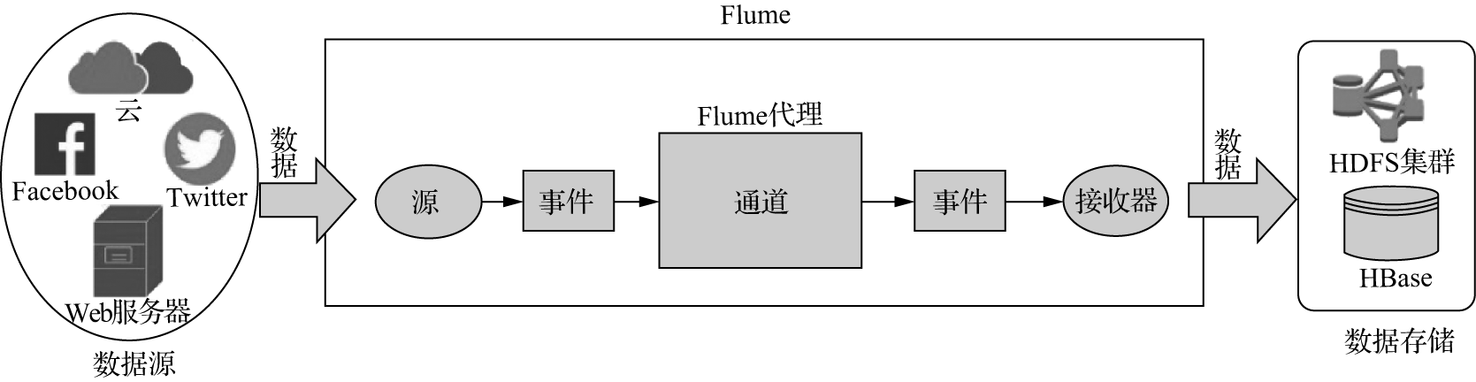
流数据采集工具Flume
图给出Flume的一个应用场景。用户使用Flume可以从云端、社交网络、网站等获取数据，存储在HDFS、HBase中，供后期处理与分析。理解Flume的工作机制，需要了解事件、代理、源、通道、接收器等关键术语。

Slide 5
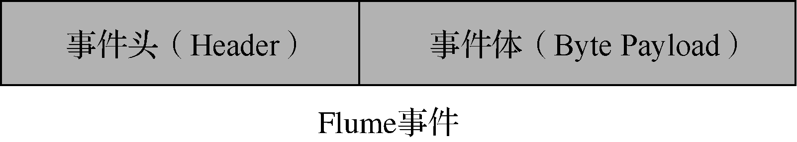
流数据采集工具Flume
1、Flume事件
在Flume中，数据是以事件为载体进行传输的。Flume事件被定义为具有字节有效载荷的事件体和可选的一组字符串属性事件头的数据流单元。下图为一个事件的示意图，Header部分可以包括时间戳、源IP地址等键值对，可以用于路由判断或传递其他结构化信息等。事件体是一个字节数组，包含实际的负载，如果输入由日志文件组成，那么该数组就类似于一个单行文本的UTF-8编码的字符串。

Slide 6
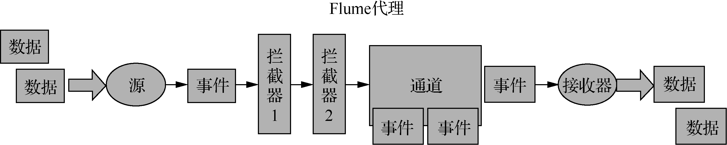
流数据采集工具Flume
2、Flume代理
一个Flume代理是一个JVM进程，它是承载事件从外部源流向下一个目标的组件，主要包括事件源（Source）、事件通道（Channel）、事件槽/接收器（Sink）和其上流动的事件。

Slide 7
流数据采集工具Flume
3、源
Flume消费由外部源（如Web服务器）传递给它的事件。外部源以Flume源识别的格式向Flume发送事件。

Slide 8
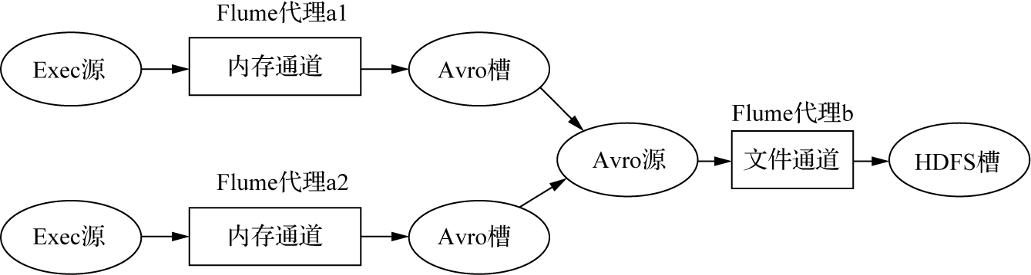
流数据采集工具Flume
4、通道
事件在每个代理程序的通道暂存，并传递到下一个代理或终端存储库（如HDFS）。事件只有在存储到下一代理程序的通道或终端存储库中之后才被从通道中删除。一个代理中可以有多个通道、多个接收器。
Flume支持文件通道和内存通道。文件通道由本地文件系统支持，提供通道的可持久化解决方案；内存通道将事件简单地存储在内存中的队列中，速度快，但若由于故障，保留在内存通道中，事件将无法恢复。

Slide 9
流数据采集工具Flume
5、槽/接收器
Flume代理的输出数据部分称为槽（Sink）或接收器，负责从通道接受数据，并可传递到另外一个通道。接收器只可以从一个通道里接收数据。如图5.4所示的Flume代理a1与a2的Avro接收器从内存通道接受数据，并传递给Flume代理b的Avro源，形成多级Flume。

Slide 10

Flume的安装
（1）解压并修改名字
（2）配置环境变量，修改vi /etc/profile文件，添加环境变量
（3）运行flume-ng version

Slide 11
Flume的配置与运行
安装好Flume后，使用Flume的步骤分为如下两步：
（1）在配置文件中描述Source、Channel与Sink的具体实现；
（2）运行一个Agent实例，在运行Agent实例的过程中会读取配置文件的内容，这样Flume就会采集到数据。

Slide 12
Flume的配置与运行
使用Flume监听指定文件目录的变化，并通过将信息写入logger接收器的示例。
其关键是通过配置一个配置文件，将数据源s1指定为spooldir类型，将数据槽/接收器k1指定为logger，配置一个通道k1，并指定s1的下游单元和k1的上游单元均为c1，实现Source->Channel->Sink的事件传送通道。

Slide 13
Flume的配置与运行
具体步骤如下：
（1）首先进入/flume-1.8.0/conf目录下，创建Flume配置文件my.conf。
（2）从整体上描述代理Agent中的Sources、Sinks、Channels所涉及的组件。
（3）具体指定代理a1的Source、Sink与Channel的属性特征。
（4）通过通道c1将源r1与槽k1连接起来。
（5）启动Flume Agent，编辑完毕myFlume.conf。
（6）写入日志文件，在testFlume.log文件中写入Hello World，作为测试内容，然后将文件复制到Flume的监听路径上。
（7）当数据写入监听路径后，在控制台上就会显示监听目录收集到的数据

Slide 14
Flume源
1．Exec源
Exec源在启动时运行Unix命令，并且期望它会不断地在标准输出中产生数据。Exec源可以实时搜集数据，但是在Flume不运行或者Shell命令出错的情况下，数据将会丢失。
2．Spool目录源
Spool目录源允许将要收集的数据放置到“自动搜集”目录中，通过监视该目录，解析新文件的出现。事件处理逻辑是可插拔的，当一个文件被完全读入通道，Flune会重命名为以COMPLETED为扩展名的文件，或通过配置立即删除该文件。

Slide 15
Flume源
3．Avro源
通过配置Avro源，指定Avro监听端口，从外部Avro客户端接受事件流。Avro源可以与Flume内置的Avro槽结合，实现更紧密的多级代理机制。4．NetCat TCP源
一个NetCat TCP源用来监听一个指定端口，并将接收到的数据的每一行转换为一个事件。必须配置的属性跟Avro源类似，包括Channels、type、bind和port。

Slide 16
Flume源
5．Syslog TCP源
Syslog是一种用来在互联网协议（TCP/IP）的网络中传递记录档信息的标准，Flume syslog源包括UDP、TCP和多端口TCP源三种。在传递消息的负载较小的情况下，可以选择UDP源，否则应选择TCP或多端口TCP源。Syslog源必须设置的属性有Channels、host、port（多端口TCP源为ports）。

Slide 17
Flume槽
1．File Roll Sink
在本地文件系统中存储事件。每隔指定时长生成文件，并保存这段时间内收集到的日志信息。必要属性包括type、directory；间隔时间使用rollInterval属性。
2．Avro Sink
Avro Sink在实现Flume分层数据采集系统中有重要作用，是实现多级流动、1∶N出流和N∶1入流的基础。可以使用Avro RPC实现多个Flume节点的连接，将进入Avro槽的事件转换为Avro形式的事件，并送到配置好的主机端口。其中，必要属性包括type、hostname和port。

Slide 18
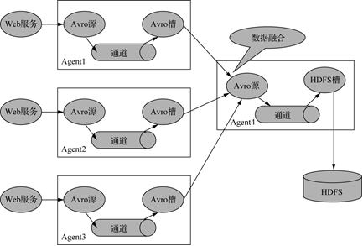
Flume槽
3．HDFS Sink
HDFS Sink将事件写到Hadoop分布式文件系统HDFS中，当前支持创建文本和序列化文件，并支持文件压缩。这些文件可以依据指定的时间、数据量或事件数量进行分卷，且通过类似时间戳或机器属性对数据进行分区（Buckets/Partitions）操作。

Slide 19
通道、拦截器与处理器
1．通道
在Flume代理中，通道是位于Flume源和槽之间，为流动的事件提供缓存的一个中间区域，是事件暂存的地方，源负责往通道中添加事件，槽负责从通道中移出事件，其提供了多种可供选择的通道，如Memory Channel、File Channel、JDBC Channel、Psuedo Transaction Channel。

Slide 20
通道、拦截器与处理器
2．拦截器
拦截器（Interceptor）是简单插件式组件，设置在源和通道之间，源接收到事件在写入到对应的通道之前，可以通过调用的拦截器转换或者删除过滤掉一部分事件。

Slide 21
通道、拦截器与处理器
3．处理器
为了在数据处理管道中消除单点失败，Flume提供了通过负载均衡以及故障恢复机制将事件发送到不同槽的能力，这里需要引入一个逻辑概念Sink groups（Sink组），用于创建逻辑槽分组，该行为由槽处理器来控制，决定了事件的路由方式。

Slide 22
流数据采集工具Flume
目录
数据传输工具Sqoop
数据接入工具Kafka

Slide 23
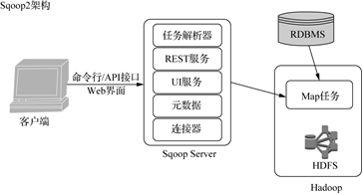
数据传输工具Sqoop
Apache Sqoop是一个开源的数据库导入/导出工具，允许用户将关系型数据库中的数据导入Hadoop的HDFS文件系统，或将数据从Hadoop导入到关系型数据库。Sqoop整合了Hive、Hbase和Oozie，通过MapReduce任务来传输数据，具有高并发性和高可靠性的特点。

Slide 24
Sqoop的安装
在安装Sqoop之前，请确保已经安装了JDK和Hadoop。从官网下载地址下载Sqoop1.99.7版本Sqoop。
（1）安装前环境检测，查看JDK和Hadoop版本。
（2）Sqoop官网下载，解压缩到local目录
（3）进入到解压缩目录，创建两个相关目录
（4）配置环境变量并使之生效

Slide 25
Sqoop的配置与运行
（1）配置sqoop.properties文件，指定Hadoop的安装路径
（2）在conf目录下，添加catalina.properties文件，加入本机Hadoop相关的jar文件路径
（3）Sqoop2的运行模式不再是Sqoop1的一个小工具，而是加入了服务器，这样只要能访问到MapReduce配置文件及其开发包，Sqoop服务器部署在哪里都无所谓，而客户端Shell是不需要任何配置的，可直接使用。
（4）启动sqoop2客户端

Slide 26
Sqoop实例
本实例主要讲解如何从MySQL数据库导出数据到HDFS文件系统。从MySQL官网下载JDBC驱动压缩包，并解压其中的jar包文件，到Sqoop的server/lib和shell/lib目录下。
（1）登陆Hadoop平台，进入MySQL数据库，新建数据库test，新建表user（name,age），添加两条数据到user表。
（2）进入sqoop-1.99.7-bin-hadoop200/bin目录

Slide 27
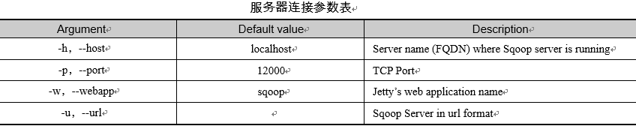
Sqoop实例
（3）连接服务器，配置参数如表所示。

Slide 28
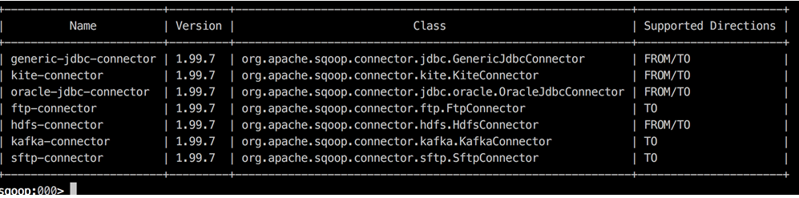
Sqoop实例
（4）Sqoop2导入数据需要建立两条链接，一条链接到关系型数据库，另一条链接到HDFS。而每一条链接都要基于一个Connector。可以通过如下命令查看Sqoop2服务中已存在的Connector：
sqoop:000> show connector

Slide 29
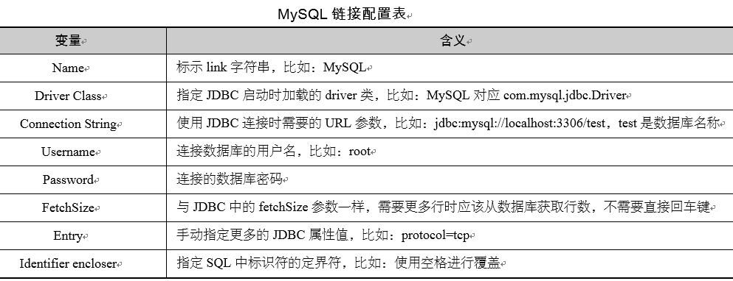
Sqoop实例
（5）创建MySQL链接，Sqoop2默认提供了支持JDBC的connector，执行：
sqoop:000> create link -connector generic-jdbc-connector
执行以上命令会进入到一个交互界面，依次配置表5. 2中的信息。

Slide 30
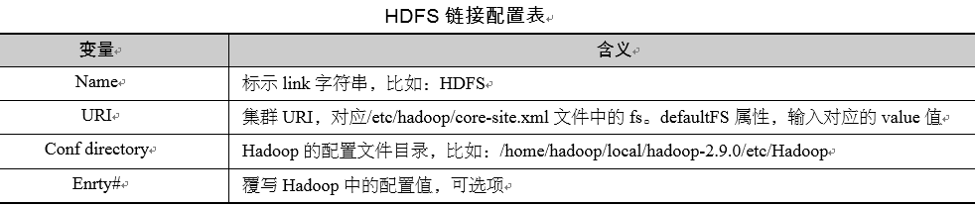
Sqoop实例
（6）创建HDFS链接，Sqoop2默认提供了支持HDFS的connector，执行：
sqoop:000> create link -connector hdfs-connector
执行以上命令会进入交互界面，依次配置下表中的信息。

Slide 31
Sqoop实例
（7）创建Sqoop的job提交到MapReduce框架平台运行，执行：
sqoop:000> create job –f name1 –t name2

Slide 32
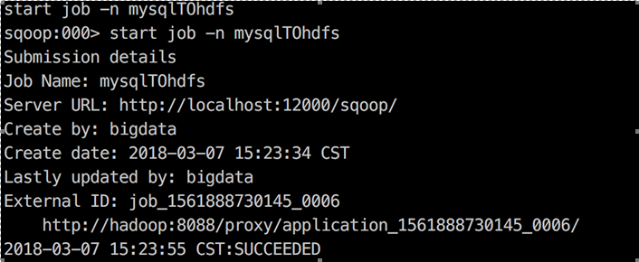
Sqoop实例
（8）启动job，执行如下命令，结果如图所示。
sqoop:000> start job –n mysqlTOhdfs

Slide 33
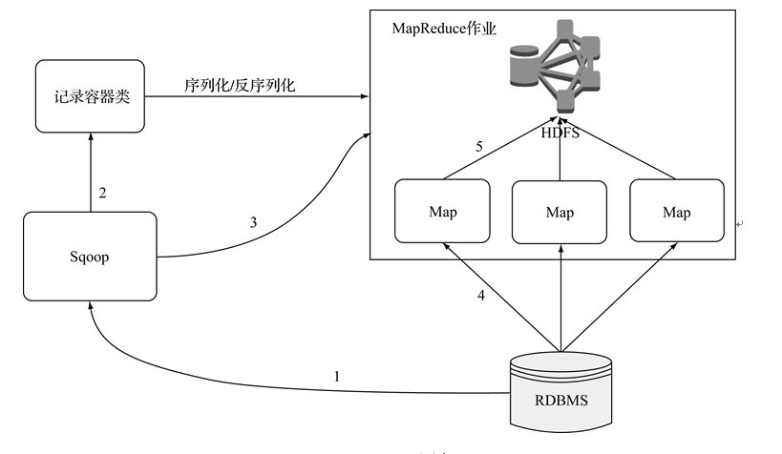
Sqoop导入过程
由前面的Sqoop框架，我们大致可以知道Sqoop是通过MapReduce作业进行导入操作的。在导入过程中，Sqoop从表中读取数据行，将其写入HDFS，如图所示。

Slide 34
Sqoop导入过程
（1）在导入前，Sqoop使用JDBC来检查将要导入的数据表，提取导入表的元数据，如表的列名、SQL数据类型等；
（2）Sqoop把这些数据库的数据类型映射成Java数据类型，如（Varchar、Integer）-->（String，Integer）。根据这些信息，Sqoop生成一个与表名同名的类，完成反序列化工作，在容器中保存表中的每一行记录；
（3）Sqoop启动MapReduce作业，调度MapReduce作业产生imports和exports；
（4）Map函数通过JDBC读取数据库中的内容，使用Sqoop生成的类进行反序列化，最后将这些记录写到HDFS中。

Slide 35
Sqoop导出过程
与Sqoop的导入功能相比，Sqoop的导出功能使用的频率相对较低，一般是将Hive的分析结果导出到RDBMS数据库中，供数据分析人员查看。

Slide 36
Sqoop导出过程
导出过程大致可以归纳为以下步骤。
（1）在导出前，Sqoop会根据数据库连接字符串来选择一个导出方法，对于大部分系统来说，Sqoop会选择JDBC；
（2）Sqoop根据目标表的定义生成一个Java类；
（3）生成的Java类从文本中解析出记录，并向表中插入类型合适的值；
（4）启动一个MapReduce作业，从HDFS中读取源数据文件；
（5）使用生成的类解析出记录，并且执行选定的导出方法。

Slide 37
流数据采集工具Flume
目录
传输工具Sqoop
数据接入工具Kafka

Slide 38
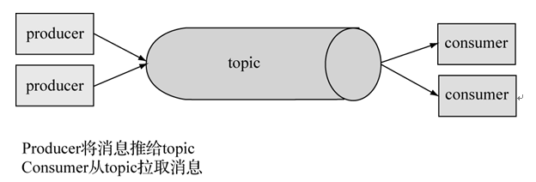
数据接入工具Kafka
Apache Kafka是一个分布式流媒体平台，由LinkedIn公司开源并贡献给Apache基金会。Kafka采用Scala和Java语言编写，允许发布和订阅记录流，可用于在不同系统之间传递数据。Kafka中主要有Producer、Broker、Consumer三种角色。

Slide 39
数据接入工具Kafka
1．Producer（生产者）
Producer用于将流数据发送到Kafka消息队列上，它的任务是向Broker发送数据，通过ZooKeeper获取可用的Broker列表。Producer作为消息的生产者，在生产消息后需要将消息投送到指定的目的地（某个Topic的某个Partition）。Producer可以选择随机的方式来发布消息到Partition，也支持选择特定的算法发布消息到相应的Partition。

Slide 40
数据接入工具Kafka
2．Broker
Kafka集群中的一台或多台服务器统称为Broker，可理解为Kafka的服务器缓存代理。Kafka支持消息持久化，生产者生产消息后，Kafka不会直接把消息传递给消费者，而是先在Broker中存储，持久化保存在Kafka的日志文件中。

Slide 41
数据接入工具Kafka
3．Consumer（消费者）
Consumer负责订阅Topics并处理其发布的消息。每个Consumer可以订阅多个Topic，每个Consumer会保留它读取到某个Partition的offset，而Consumer是通过ZooKeeper来保留offset的。
在Kafka中，同样有Consumer group的概念，它在逻辑上将一些Consumer分组。Topic中的每一条消息都可以被多个Consumer group消费，然而每个Consumer group内只能有一个Consumer来消费该消息。

Slide 42
Kafka的安装与配置
1．安装ZooKeeper
（1）切换到安装目录
（2）下载并安装ZooKeeper
（3）解压安装：
（4）配置ZooKeeper的环境变量，执行vim /etc/profile命令编辑/etc/profile文件，添加以下内容：
# set zookeeper environment
export zookeeper_home=/home/hadoop/kafka/zookeeper-3.3.6
（5）使之生效：
（6）测试ZooKeeper是否安装成功：

Slide 43
Kafka的安装与配置
2．安装Kafka
（1）切换到安装目录：
[hadoop@master ~]$ cd /home/hadoop/kafka
（2）下载Kafka：
[hadoop@master ~]$ wget https://archive.apache.org/dist/Kafka/0.10.1.0/Kafka_2.11-
0.10.1.0.tgz
（3）解压：
[hadoop@master ~]$ tar -xvf kafka_2.11-0.10.1.0.tgz
（4）切换目录：
[hadoop@master ~]$ cd kafka_2.11-0.10.1.0

Slide 44
Kafka的安装与配置
（5）配置Kafka，进入Kafka的config目录，修改server.properties：
# Brokerid就是指各台服务器对应的id，所以各台服务器值不同
broker.id=0
# 端口号，无需改变
port=9092
# Zookeeper集群的ip和端口号
zookeeper.connect=192.168.142.104:2181

Slide 45
Kafka的安装与配置
（6）配置Kafka下的ZooKeeper，创建相应目录：
[hadoop@master ~]$ mkdir /home/hadoop/kafka/zookeeper #创建Zookeeper目录
[hadoop@master ~]$ mkdir /home/hadoop/kafka/log/zookeeper #创建Zookeeper日志目录
[hadoop@master ~]$ cd /home/hadoop/kafka/kafka_2.8.0-0.8.0/config

Slide 46
Kafka的安装与配置
（7）修改相应的配置文件vim Zookeeper.properties：
dataDir=/home/hadoop/kafka/zookeeper
dataLogDir=/home/hadoop/kafka/zookeeper
# the port at which the clients will connect
clientPort=2181
# disable the per-ip limit on the number of connections since this is a non-production config
maxClientCnxns=0

Slide 47
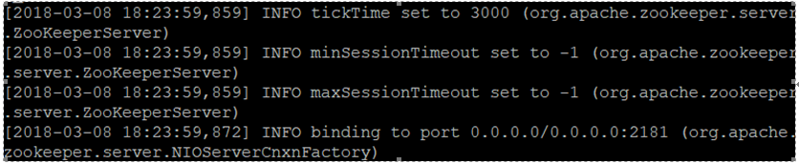
Kafka的安装与配置
（8）启动Kafka
[hadoop@master ~]$ /home/hadoop/kafka/kafka_2.11-0.10.1.0/bin/zookeeper-server-
start.sh /home/hadoop/kafka/kafka_2.11-0.10.1.0/config/zookeeper.properties &

Slide 48
Kafka的安装与配置
3．Kafka运行
Kafka成功启动后，另外打开一个Shell终端，用于简单测试和运行Kafka常用命令。
（1）进入Kafka目录，创建一个名为test主题，命令如下：
[hadoop@master ~]$ cd /home/hadoop/kafka/kafka_2.11-0.10.1.0/
.kafka-topics.sh --create --zookeeper localhost:2181 --replication-factor 2 --partitions 2 --topic test

Slide 49

Kafka的安装与配置
（2）启动Producer，命令如下：
[hadoop@master ~]$ ./kafka-console-producer.sh --broker-list 192.168.142.104:9092 --topic test
（3）打开另一个终端，在此终端下启动Consumer，命令如下：
[hadoop@master ~]$ ./kafka-console-consumer.sh –zookeeper localhost:2181 –topic test

Slide 50
Kafka消息生产者
Producers直接发送消息到Broker上的Partition，不需要经过任何中介的路由转发。为了实现这个特性，Kafka集群中的每个Broker都可以响应Producer的请求，并返回Topic的一些元信息，这些元信息包括存活机器列表、Topic的Partition位置、当前可直接访问的Partition等。
Producer客户端自己控制着消息被推送到哪个Partition。

Slide 51
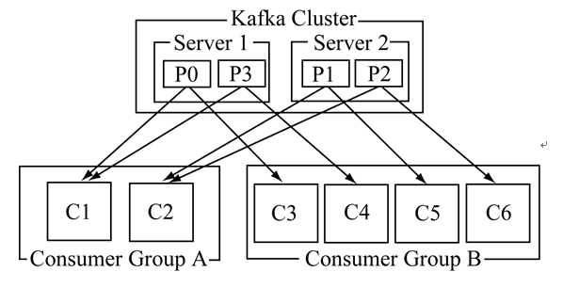
Kafka消息消费者
Sample API是一个底层的API，它维持了和单一Broker的连接，并且这个API是完全无状态的，每次请求都需要指定偏移值。在Kafka中，Consumer负责维护当前读到消息的offset（偏移值），因此，Consumer可以自己决定读取Kafka中数据的方式。
若Consumers有不同的组名，那么此时Kafka就相当于一个广播服务，会把Topic中的所有消息广播到每个Consumer。

Slide 52
Kafka消息消费者
Kafka一个Topic中包含多个Partition，每个Partition只会分配给Consumer Group中的一个Consumer member。Consumer由Kafka Broker负责，具体实现方式是通过为每个group分配一个Broker作为其group coordinator，group coordinator负责监控group的状态，当group中member增加或移除，或者Topic metadata更新时，group coordinator负责去调节Partition assignment。

Slide 53
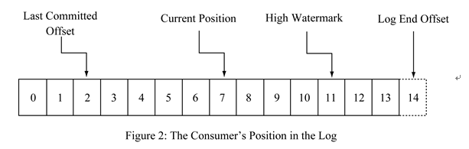
Kafka消息消费者
如图所示，当前Consumer member读取到offset 7处，并且最近一次commit是在offset 2处。如果此时该Consumer崩溃了，group coordinator会分配一个新的Consumer member从offset 2开始读取，可以发现，新接管的Consumer member会再一次重复读取offset 2～offset 7的Message。

Slide 54
Kafka核心特性
1．压缩消息集合
前面已经知道了Kafka支持以集合（Batch）为单位发送消息，在此基础上，Kafka还支持对消息集合进行压缩，Producer端可以通过GZIP或Snappy格式对消息集合进行压缩。Producer端进行压缩之后，在Consumer端需进行解压。压缩的好处是减少传输的数据量，减轻网络传输的压力。在对大数据处理上，瓶颈往往体现在网络上而不是CPU（压缩和解压会耗掉部分CPU资源）上。Kafka在消息头部添加了一个描述压缩属性的字节，这个字节的后两位表示消息的压缩采用的编码，如果后两位为0，则表示消息未被压缩。

Slide 55
Kafka核心特性
2．消息可靠性
在消息系统中，保证消息在生产和消费过程中的可靠性是十分重要的。在实际消息传递过程中，可能会出现如下三种情况：①消息发送失败；②消息被发送多次；③最理想的情况是每条消息都发送成功且仅发送了一次（exactly-once）。
从Producer角度出发，当一个消息被发送后，Producer会等待Broker成功接收到消息的反馈（可通过参数控制等待时间），如果消息在途中丢失或者其中一个Broker挂掉，Producer会重新发送。
从Consumer角度出发，Broker端记录了Partition中的一个offset值，这个值指向Consumer下一个即将消费的Message。当Consumer收到消息，但却在处理过程中失败时，Consumer可以通过这个offset值重新找到上一个消息再进行处理。Consumer有权限控制这个offset值，对持久化到Broker端的消息做任意处理。

Slide 56
Kafka核心特性
3．备份机制
备份机制是Kafka 0.8版本的新特性，备份机制的出现提高了Kafka集群的可靠性、稳定性。有了备份机制后，Kafka集群中的节点宕机后不影响整个集群工作。一个备份数量为n的集群允许n-1个节点失败。在所有备份节点中，有一个节点作为lead节点，这个节点保存了其他备份节点列表，并维持各个备份间的状态同步。

Slide 57
习题
1．安装配置Flume，测试Exec源、Spool目录源、Avro源、NetCat TCP源和Syslog TCP 源，并比较它们异同。
2．修改Flume槽，并比较分析File Roll Sink、Avro Sink和HDFS sink。
3．用Flume构建一个从Spool目录源获取信息，并通过内存通道后存储到HDFS的文件系统。
4．安装Sqoop与MySQL，完成MySQL与HDFS数据互导。
5．简述Kafka架构及其组成部分，并比较其与Flume的异同。

